Slide 1

Día, Fecha: | 12/02/2026
Hora de inicio: | 17:20
Sistemas Operativos 1 [P]
Edgar Alvarez
INICIAMOS EN 5 MIN

Slide 2


Fundamentos de Sistemas Operativos y Administración Avanzada
LABORATORIO SISTEMAS OPERATIVOS 1
Escuela de Ingeniería de Ciencias Y Sistemas
Facultad de Ingeniería
Universidad de San Carlos de Guatemala

Slide 3

Agenda y Recursos
Un vistazo a los temas a tratar y las competencias principal a desarrollar.
Agenda del Curso
Recursos:
NOTIFICACIONES IMPORTANTES
TEMAS A VER
EJEMPLO PRACTICO

Slide 4

COMPETENCIAS
El estudiante desarrolla proyectos que integran máquinas virtuales y contenedores, utilizando tecnologías como Docker, Containerd, Harbor y Zot, para comprender el ciclo de vida completo de despliegue, gestión y distribución de servicios en entornos modernos.

Slide 5

CONTENIDO

Slide 6
01
CLI vs GUI y Docker

Slide 7
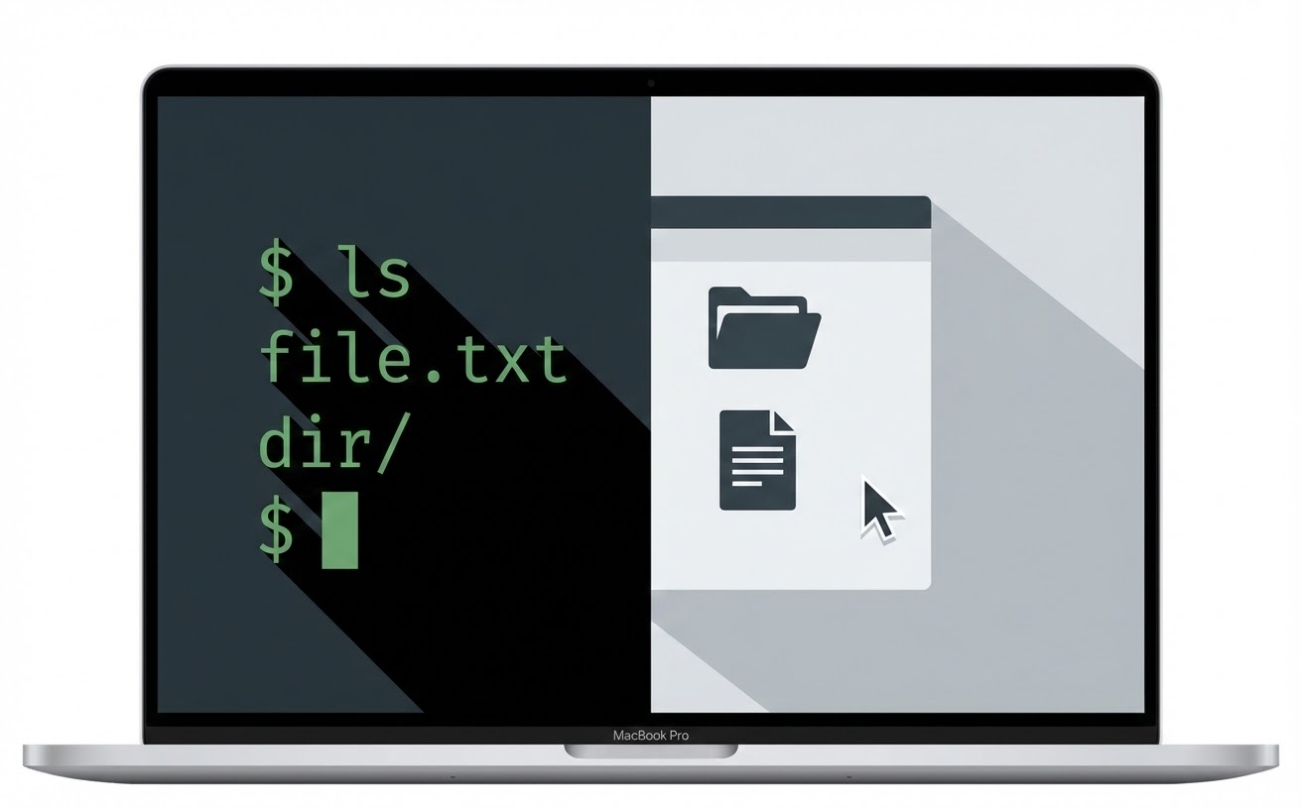


CLI vs GUI: Potencia y Facilidad
Interfaz de línea de comandos (CLI)
La CLI es más ligera y rápida, ideal para servidores y administración remota. Permite mayor control y flexibilidad, ideal para automatización mediante scripts, aunque requiere conocimientos específicos de comandos y sintaxis.
Interfaz gráfica (GUI)
Aplicación en proyectos de virtualización
La GUI es más intuitiva y fácil de usar, adecuada para usuarios sin experiencia técnica. Sin embargo, consume más recursos y ofrece menos control detallado sobre el sistema, aunque es más accesible para tareas comunes.
En proyectos de virtualización con Docker y contenedores, la CLI es esencial para la gestión eficiente y automatizada de servicios, mientras que la GUI puede ser útil para la introducción de usuarios no técnicos.

Slide 8

Docker Buenas Prácticas
01
Construcción de imágenes seguras y pequeñas
Utiliza bases ligeras y elimina archivos innecesarios. Evita contenedores privilegiados y gestiona volúmenes y redes de manera segura. Automatiza con docker-compose para despliegues consistentes y utiliza registros como Harbor o Zot para almacenar artefactos.
02
Ciclo de vida profesional
Implementa un ciclo de vida completo desde el desarrollo hasta la producción, asegurando que las imágenes sean reproducibles y que los contenedores se ejecuten de manera eficiente y segura en cualquier entorno.

Slide 9
02
Comandos y Sistema de Archivos

Slide 10

Comandos Básicos de Linux
Navegación en el sistema de archivos
Manipulación de archivos
Visualización de archivos
Edición de archivos
Usa comandos como cd, ls y pwd para moverte y visualizar el contenido del sistema de archivos. Estos comandos son fundamentales para interactuar con directorios y archivos en Linux.
Comandos como cp, mv y rm permiten copiar, mover y eliminar archivos y directorios. Aprenderlos es esencial para gestionar datos en entornos Linux.
Usa cat, less y head para ver el contenido de archivos. Estos comandos son útiles para inspeccionar archivos de texto y logs en el sistema.
nano y vim son editores de texto en la CLI. nano es más sencillo, mientras que vim ofrece más funcionalidades avanzadas para la edición de archivos de configuración.

Slide 11
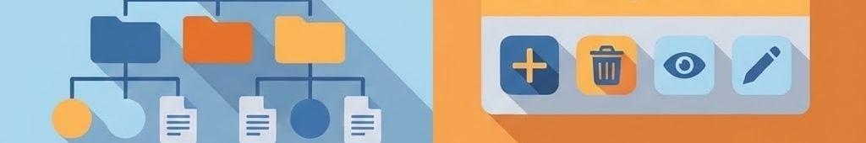
Explorando el Sistema de Archivos
Jerarquía del sistema de archivos
Linux organiza archivos en una jerarquía de directorios que comienza en / y se ramifica en /home, /etc, /var, etc. Cada directorio tiene una función específica, como /etc para configuraciones y /var para logs y datos variables.

Slide 12
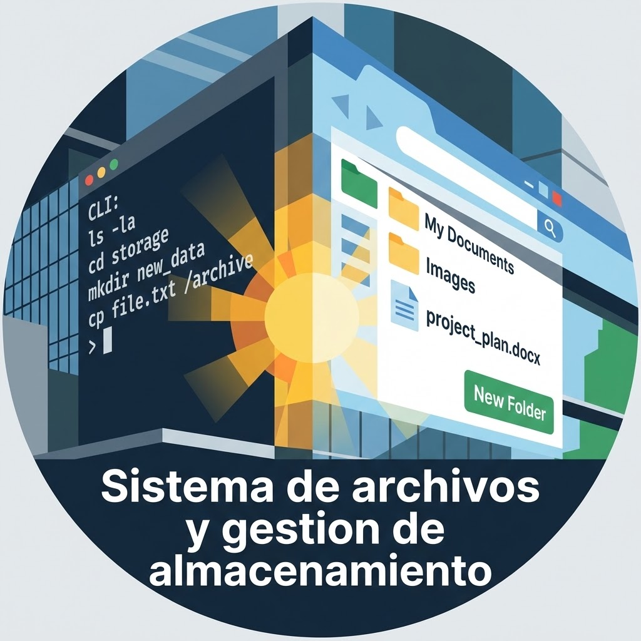
Tipos y Gestión de Sistemas de Archivos
Tipos de sistemas de archivos
Linux utiliza sistemas de archivos como ext4, XFS y Btrfs. Ext4 es el predeterminado en muchas distribuciones, XFS ofrece alto rendimiento, y Btrfs permite gestión avanzada de volúmenes y snapshots.
Comandos de gestión de almacenamiento
Usa df para verificar el espacio en disco disponible, du para ver el tamaño de directorios, y mount y umount para conectar y desconectar dispositivos de almacenamiento, esencial para la gestión de recursos en Linux.

Slide 13
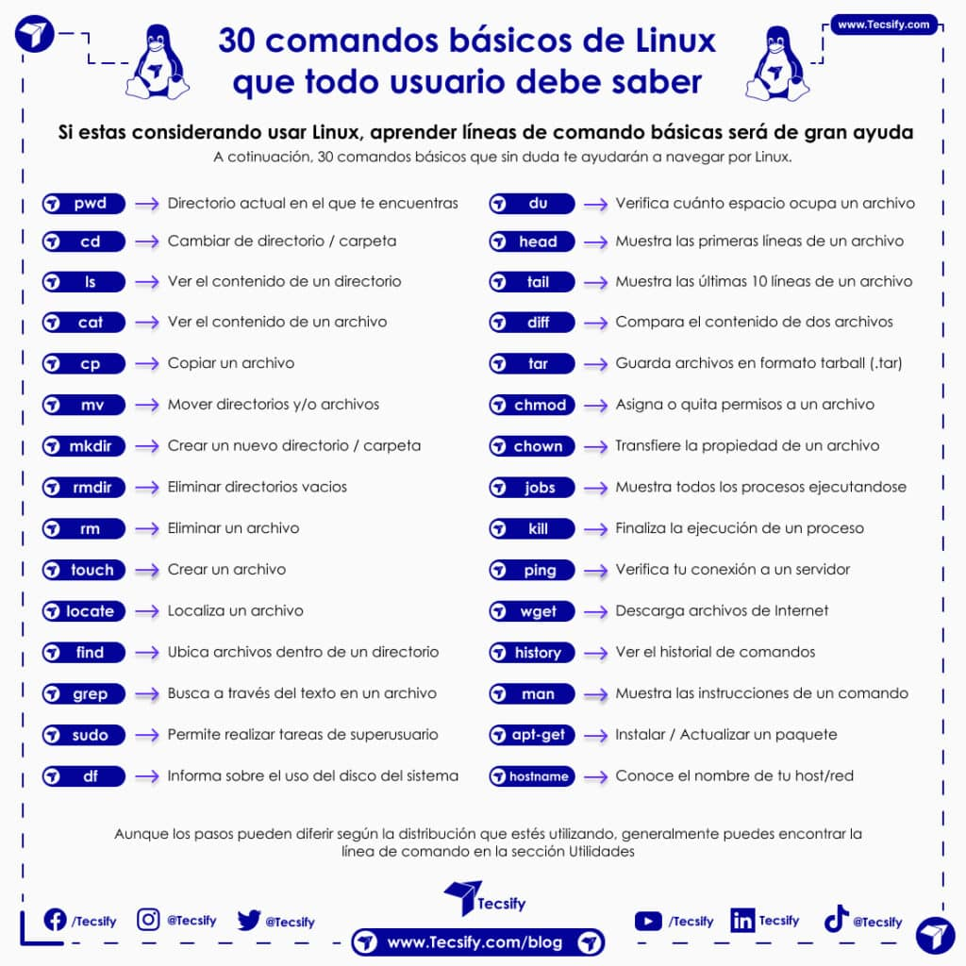
Comandos básicos
de Linux

Slide 14
03
Usuarios, Permisos y Procesos

Slide 15


Usuarios y Grupos en Linux
Modificación de usuarios
usermod permite modificar propiedades de usuarios existentes, como el grupo primario o el directorio home. Es esencial para ajustar permisos y configuraciones de usuario.
Creación y eliminación de usuarios
Archivos de configuración
Usa adduser para crear nuevos usuarios y deluser para eliminarlos. Estos comandos permiten gestionar cuentas de usuario en el sistema, controlando el acceso y los recursos.
Los archivos /etc/passwd y /etc/group almacenan información sobre usuarios y grupos. Son fundamentales para la gestión de identidades y permisos en Linux.

Slide 16
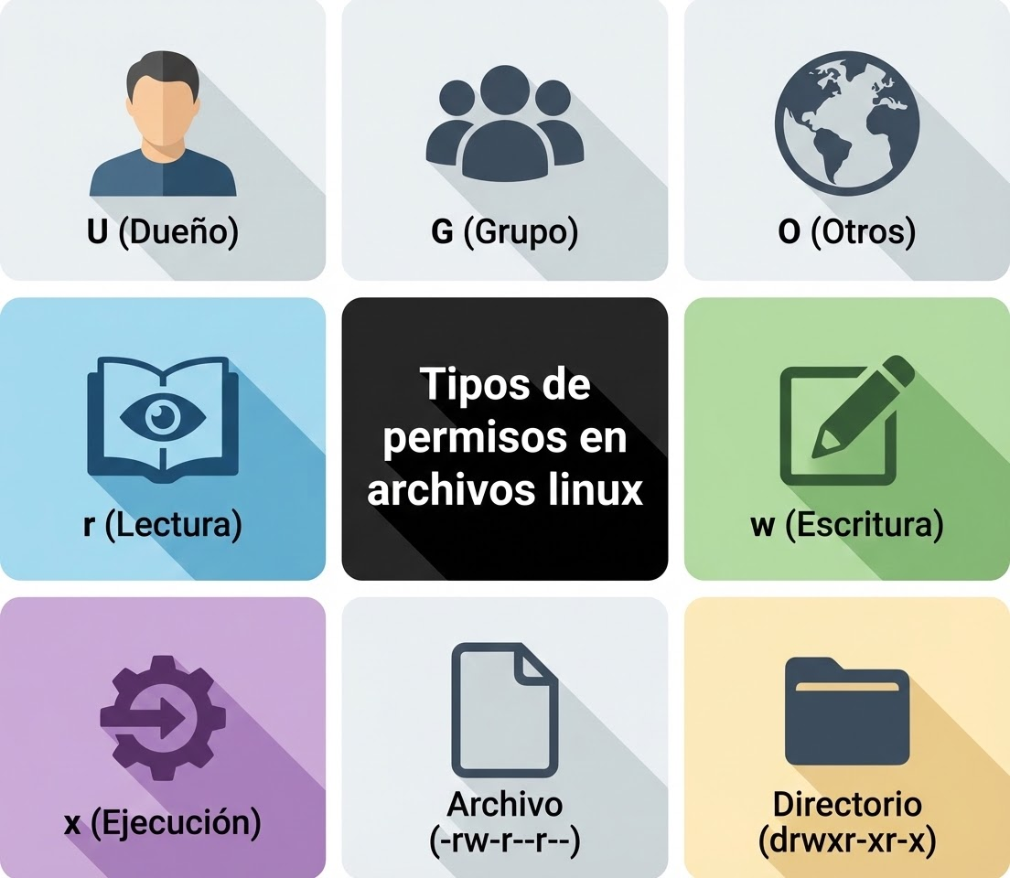
Permisos y Propiedad de Archivos
Tipos de permisos
Los permisos en Linux se dividen en lectura (r), escritura (w) y ejecución (x). chmod permite modificar estos permisos, mientras que chown cambia el propietario de archivos y directorios.
Visualización de permisos
ls -l muestra los permisos de archivos y directorios en formato detallado. Esto permite verificar quién tiene acceso y qué tipo de acceso tiene en el sistema.

Slide 17
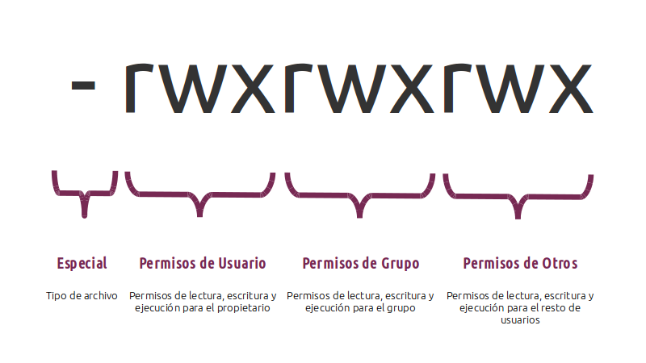

Slide 18
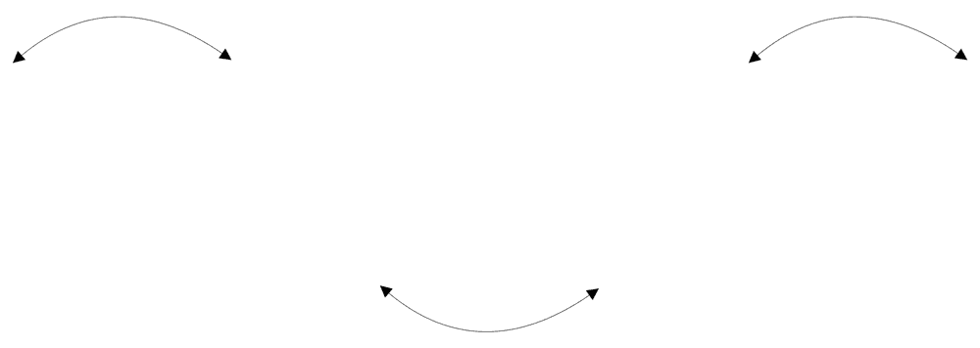
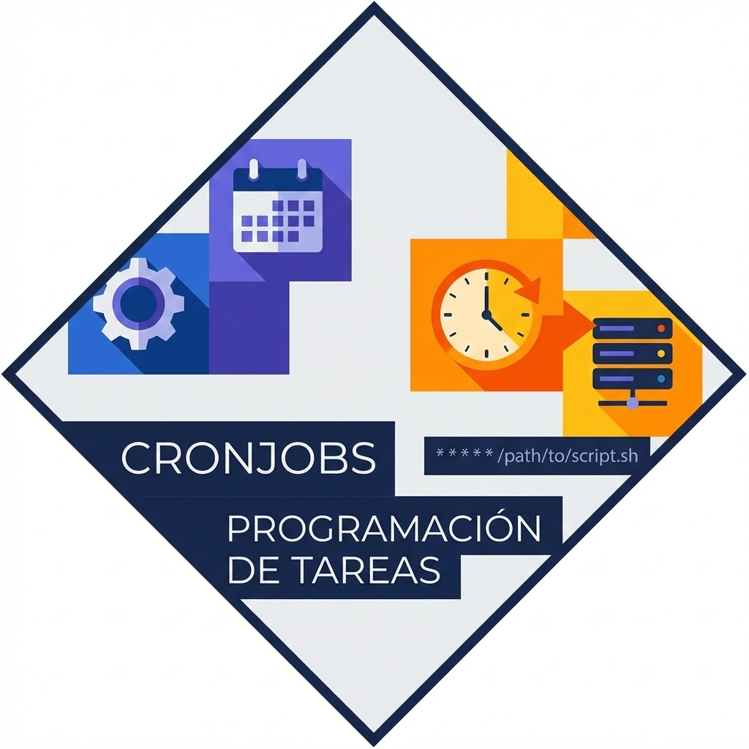


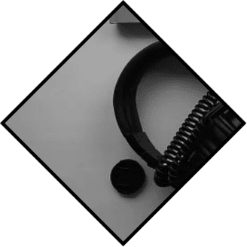
Control de Procesos y Servicios
Visualización de procesos
Terminación de procesos
ps aux muestra todos los procesos en ejecución con detalles como PID, uso de CPU y memoria. Es útil para monitorear el sistema y identificar problemas de rendimiento.
kill y pkill permiten terminar procesos de manera segura. htop ofrece una interfaz interactiva para gestionar procesos en tiempo real, facilitando la administración del sistema.
Administración de servicios
Programación de tareas
systemctl es la herramienta moderna para gestionar servicios en sistemas con systemd. Permite iniciar, detener y habilitar servicios de manera sencilla y segura.
crontab permite programar tareas automatizadas que se ejecutan a intervalos regulares. Es útil para tareas de mantenimiento y procesos periódicos en el sistema.

Slide 19
04
Paquetes y Balance Final

Slide 20

Gestión de Paquetes en Linux
Sistemas de paquetes
Linux utiliza gestores de paquetes como apt para Debian, yum y dnf para RedHat, y pacman para Arch. Estos sistemas permiten instalar, actualizar y eliminar software de manera sencilla y segura.

Slide 21

Ventajas de Linux en Virtualización
Código abierto y comunidad
Linux es código abierto y gratuito, con una gran comunidad de desarrolladores que ofrecen soporte y documentación. Esto facilita la colaboración y el aprendizaje constante.
Seguridad y estabilidad
Personalización y flexibilidad
La arquitectura modular de Linux y sus permisos avanzados proporcionan mayor seguridad y estabilidad, ideales para entornos de producción y virtualización.
Linux se puede personalizar y adaptar a diferentes necesidades y hardware, lo que lo hace versátil para proyectos de virtualización y contenerización.

Slide 22
Desafíos y Contrapuntos de Linux
Curva de aprendizaje
Compatibilidad de software y hardware
Linux tiene una curva de aprendizaje pronunciada, especialmente para usuarios sin experiencia previa. Sin embargo, la documentación y la comunidad pueden ayudar a superar este desafío.
Linux puede tener menos soporte para software propietario y ciertos dispositivos hardware. Sin embargo, la compatibilidad está mejorando constantemente y hay recursos para solucionar这些问题.

Slide 23




Conclusión y Recursos de Interés
Importancia de la virtualización
Desarrollo de competencias
Recursos recomendados
Comunidad y soporte
La virtualización y contenerización son tecnologías clave en entornos modernos. Herramientas como Docker, Containerd y Harbor permiten desplegar servicios de manera eficiente y segura.
El estudiante desarrolla competencias alineadas con la industria tecnológica actual, preparándose para desafíos profesionales en la gestión de servicios y virtualización.
Consulta la documentación oficial de Docker, Harbor, Zot, Containerd y OCI para continuar aprendiendo y mantenerse actualizado en las últimas tecnologías y prácticas.
Únete a comunidades en línea y foros para acceder a soporte y compartir conocimientos. La comunidad Linux es un recurso invaluable para el crecimiento profesional.

Slide 24
Conceptos Clave

Slide 25
Conceptos Clave
Tecnologías Clave
Herramientas Esenciales
Competencias Adquiridas
Virtualización y contenerización son la base de la infraestructura moderna, impulsando la automatización y eficiencia.
Docker, Containerd, Harbor y Zot permiten una gestión de servicios eficiente, segura y escalable.
El estudiante adquiere habilidades alineadas a la industria: despliegue, seguridad, escalado y automatización.

Slide 26
Casos y valores

Slide 27

Valores y Actitudes
El laboratorio no solo busca desarrollar competencias técnicas, sino también fortalecer habilidades blandas clave para el éxito profesional.
Responsabilidad y Autonomía
Compromiso y Disciplina
Proactividad y Ética Profesional

Slide 28
Referencias

Slide 29

Docker Documentation: https://docs.docker.com
Harbor Project: https://goharbor.io
Zot Registry: https://github.com/project-zot/zot
Containerd: https://containerd.io
Open Container Initiative (OCI): https://opencontainers.org
CNOF Projects: https://www.cnof.io/projects

Slide 30


¿DUDAS?

Slide 31
GRACIAS POR SU ATENCION
RECUERDA QUE TENEMOS NUESTRO FORO SEMANAL DONDE PUEDES CONSULTAR CUALQUIER DUDA QUE TE SURJA EN LA SEMANA

